Slide 1
MOBILITAS BARANG
Sesi
6
Inisiasi Tutor ke:
Mata Kuliah: Sosiologi Distribusi
Program Studi: Sosiologi
Fakultas:Fakultas Hukum, Ilmu Sosial dan Politik
Penulis: Marisa Elsera, S.Sos., M.Si.
Email: marisaelsera@umrah.ac.id
Penelaah:
Email:

Slide 2
TINJAUAN MATA KULIAH
Pada sesi 6 ini, saudara akan diajak untuk memahami mengenai mobilitas barang. Kegiatan belajar terdiri dari dua, yaitu:
KB 1 mobilitas barang
KB 2 Keterlambatan mobilitas barang
Pengaruh mobilitas sosial terhadap mobilitas barang
Pengaruh Faktor Etnik dalam Mobilitas Barang
Pengaruh Faktor Budaya dalam Mobilitas Barang
Pengaruh Faktor Agama dalam Mobilitas Barang
Pengaruh Faktor Sosial dan Politik dalam Mobilitas Barang

Slide 3
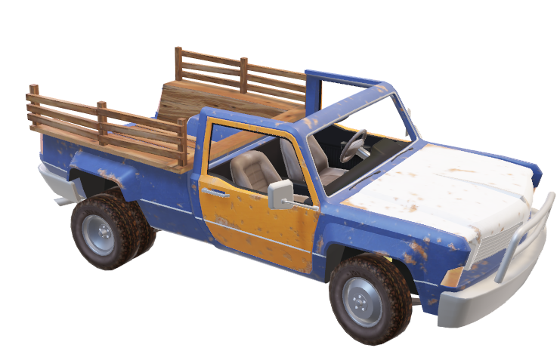
Konsep dasar mobilitas barang
Mobilitas sosial
Gerak pindah dari satu kelas ke kelas sosial lainnya (vertikal)
Mobilitas fisik
Perpindahan tempat dari satu tempat ke tempat lain (horizontal)
Mobilitas Barang berarti perpindahan tempat dari satu tempat ke tempat lain (horizontal) dan dari satu kelas ke kelas lain (vertikal)

Slide 4
Mobilitas Horizontal
(Baca: 6.5-6.13)
Shafiyyah (2010) menjelaskan manajemen transportasi dan distribusi kedalam 5 cakupan:
Fungsi dasar manajemen transportasi dan distribusi
Model transportasi beserta keunggulan dan kelemahannya
Fleet, container and yard management
Penentuan rute dan jadwal pengiriman
Monitoring pengiriman

Slide 5
Pentingnya Efektivitas Sistem Transportasi
(Baca: 6.10-6.11)
Persaingan yang lebih besar
Skala Ekonomi
Pengurangan Harga

Slide 6

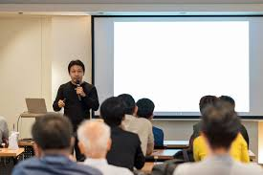

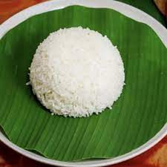
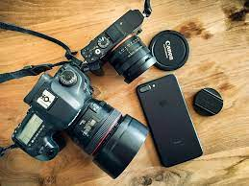
Mobilitas Vertikal
(Baca: 6.13-6.15)
A
NILAI PAKAI (VALUE IN USE
B
NILAI TUKAR (VALUE IN EXCHANGE)
Nilai pakai subyektif
Nilai pakai objektif
Nilai tukar subyektif
Nilai tukar obyektif
Ditentukan oleh intensitas penggunaan barang
Berlaku universal
Ditentukan oleh nilai tukar individu
Berlaku universal

Slide 7
Ketertambatan mobilitas barang
(Baca: 6.20-6.33)
Terdapat beberapa faktor keterlekatan dengan mobilitas sosial
Religi
Keluarga
Budaya
Sosial
Politik

Slide 8
Sumber
Kartono, Drajat tri. 2016. Sosiologi Distribusi. Tangerang Selatan: Universitas Terbuka

